Slide 1
Les 9 et 10 octobre 2024
6ème édition des Journées Nationales des CPTS

Slide 2
La recherche en soins primaires
P4DP
Recherche et CPTS
Jean-Marc FRANCO, FCPTS
Cyril BEGUE, CMG
David DARMON, DMG Nice
Matthieu SCHUERS, DMG Rouen
Hector FALCOFF, SFTG Recherche

Slide 3
Déroulé de l’atelier
11h00 - 11h10 - Accueil et présentation des experts
11h10 - 11h30 - Travail en sous groupes
11h30 - 11h45 - Rapport des sous groupes en plénière
11h45 - 11h55 - Présentation de P4DP - David Darmon et Matthieu Schuers
11h55 - 12h05 - Présentation des résultats de l'enquête sur l'état des lieux de la recherche en CPTS – Hector Falcoff et Jean-Marc Franco
12h05 - 12h15 - Synthèse (10')

Slide 4
Qui êtes vous ?
39 PS (80%) : 20 IDE dont 7 IPA, 10 IMG, 4 kinésitherapeutes, 3 pharmacien, 1 pédicure podologue, 1 diététicienne
34 PS / elus : 20 IDE dont 8 IPA, 10 MG, 2 kiné, 1 diétéicienne, 2 pharmacien, 1 podologue
10 présidents (5MG, 2 kiné, 3 IDE dont 2 IPA),
9 vice-présidents (6 IDE dont 2 IPA, 1 MG, 1 Pharmacien délégué aux communes, 1 Kiné),
6 secrétaires (2 MG, 1 pédicure podologue, 1 IDE, 1 kiné),
2 secrétaires adjoints (2 IDE),
3 trésoriers (1 MG, 1 pharmacien, 1 IDE chargée de la mission prévention)
4 administrateurs (diéteticienne, 2 IDE dont 2 IPA, 1 MG)
5 PS / équipe de coordination : 2 Directrice (IPEC, IPAL), 1 responsable projet (IDE), 1 coordinatrice (1 IPA), 1 animatrice ICOPE (1 IPA)
10 équipe de coordination (20%) : 4 coordinatrices dont 1 coordinatrice épidémiologiste, 1 chargée de parcours, 1 directeur, 1 chargée de mission, 1 assistante administrative, 1 chargée de communication, 1 stagiaire.

Slide 5
Atelier en sous groupes de 9/10 participants
Méthode : remue méninges
La consigne est de répondre à la question suivante :
« De quoi les CPTS ont-elles besoin pour développer des activités de recherche ? »

Slide 6
Rapport des sous-groupes

Slide 7
P4DP
David DARMON, DMG Nice
Matthieu SCHUERS, DMG Rouen

Slide 8
Recherche et CPTS : un état des lieux
Hector Falcoff, Sophie Dubois, Mathilde Hec (SFTG Recherche)
Jean-Marc Franco (FCPTS)
)

Slide 9
Pourquoi cette enquête ?
Les CPTS : un grand espoir, dynamique forte dans les territoires.
Juin 2024 : 835 CPTS dont 567 avaient signé l’ACI (financement pérenne).
Investissement national important (environ 150 millions d’€ par an selon M. FATOME).
Trop peu de recherche !
De nombreuses questions sur les CPTS devraient faire l’objet de recherches.
Et la recherche dans les CPTS ?
Qu’en est-il sur le terrain ?
=> Enquête - état des lieux (questionnaire en ligne)

Slide 10
Diagramme de flux

Slide 11
Profession du répondant

Slide 12
Rôle du répondant

Slide 13
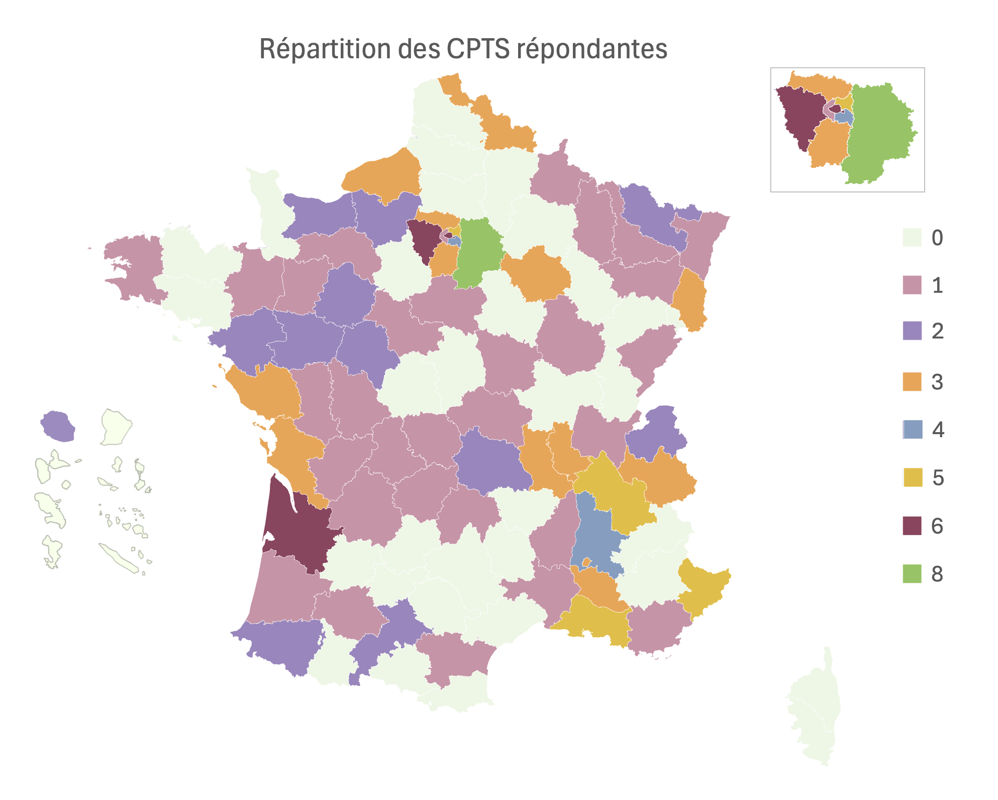

Slide 14
Année de création et de signature de l’ACI

Slide 15
Taille des CPTS

Slide 16
Nombre de MSP ou de CDS
8 CPTS n’ont ni MSP ni CS dans leur territoire

Slide 17
Lien avec le monde de la recherche
Liens avec DMG, Unités de Recherche, Services hospitaliers…. OUI = 71/145 (49%)
Structure | Nb CPTS
DMG | 53
Faculté/Université | 10
Unité de Recherche, Service de Santé Publique | 15
Services hospitaliers cliniques, URC, CIC | 15
IFSI, IFMK | 3
Divers | 8

Slide 18
Accompagnement par des chercheurs
Accompagnement par universitaires ou chercheurs dans certaines actions ? OUI : 34/145 (23%)
Analyse des besoins
Mise en place de
soins non programmés
parcours pour une pathologie chronique
process d’archivage des données
protocole de coopération
Activité physique adaptée (APA)
Supervision et validation de la rédaction de documents,

Slide 19
Valorisation par des travaux de thèses
Thèses suscitées par votre CPTS ? OUI : 51/145 (35%)

Slide 20
Implication dans un projet de recherche
Votre CPTS mène-t-elle, a-t-elle mené, participe-t-elle ou a-t-elle participé à un ou plusieurs projets de recherche ? OUI : 31/145 (21%)

Slide 21
Thème
Thème | Exemples
Organisation territoriale | Soins non programmés Protocoles de coopération
Prévention dépistage | APA Vaccinations Dépistage cancer du col
Pathologies chroniques | Parcours patient insuffisant cardiaque Covid long
Personnes âgées | Dépistage des fragilités (6 projets) Sécurité conduite automobile
Qualité, sécurité, équité des soins | Résistance aux anti-microbiens Littératie en santé
Divers | Kinésithérapie dans la bronchiolite Demandes abusives, tâches chronophages

Slide 22
Méthode
Méthode | Nombre de citations
Quantitative | 19 Observation 10 Intervention 9
Qualitative | 10
Mixte | 12
Recherche action | 9
Recherche organisationnelle | 5

Slide 23
Financement
Source | Montant
RESP-IR (6 projets) | 44000 à 278000
IRESP | 100000
ANR | 90000
AAP EUROPÉEN | 300000
PREPS | 170000
ARS (2 projets) | 150000 – 334000
Art 51 | Non précisé
AAP IDEX | Non précisé
ACI (3 projets) | Non précisé

Slide 24
Obstacles à une implication dans la recherche

Slide 25
Leviers pour une implication dans la recherche
Catégorie | Exemples
L’organisation et la composition de la CPTS | Comité recherche ou au moins référent recherche. CPTS site de stage : internes de MG ou de SP, thésards, M2, service sanitaire… ARC et DPO, éventuellement mutualisés avec autres CPTS.
Le réseau | Lien avec l'université ou labo de recherche, réseau « labo de recherche – CPTS ». Conventions.
Le financement | Financements dédiés et contrôlés pour rétribuer le personnel dédié et le temps passé par les PS.
Formation | Formation à la recherche, à la direction de thèses (co-direction)
Système d’information | Base de données unique, bien structurée, partagée entre plusieurs structures.
Le type de projet de recherche | Travaux de recherche en adéquation avec le projet de santé, avec les missions de la CPTS. Recherche action.
Les retombées, l’utilité | Produire nos données permettrait une prise en considération plus fine des difficultés (par rapport aux données poolées de l’AM).
Le cadre législatif des CPTS | Inclusion une mission recherche dans les missions socles. Accès aux données de l’Assurance Maladie pour le territoire.

Slide 26
Accompagnement d’un projet de recherche
Votre CPTS souhaiterait-elle un accompagnement dans le cadre d'un projet de recherche en cours ou à venir ? OUI : 32/145 (22%)

Slide 27
La formation à la recherche
Votre CPTS souhaiterait-elle qu’un ou plusieurs professionnels bénéficient d’une formation méthodologique ?
Oui : 30/145

Slide 28
Extraits de texte libre
…les questions de recherche se jouent entre chercheurs, financeurs et acteurs de terrain (le Tiers Secteur). C'est de la réunion de ce trio que pourront émerger des projets de recherche innovants, notamment en soins primaires, mais également concernant toutes les questions liées à l'organisation de l'offre de santé et de soin.
…je suis étonnée de ne pas voir apparaitre en termes de question de recherche au sein des CPTS la thématique des inégalités sociales et territoriales de santé.
… les CPTS sont saturées par les objectifs de court terme : départ MG retraite, accès MT, maison médicale de SNP, inter-CPTS parasitée par relations peu constructives avec le SAS…
… et ne pas oublier un petit temps sur la recherche pour les nuls ou pour les bébés CPTS.

Slide 29
Discussion 1/2
21% de l’échantillon impliqué dans des activités de recherche.
Les thèmes des projets semblent pertinents pour des organisations territoriales de SP
La moitié des projets cités ne sont pas financés !
Plusieurs pistes pour activer des leviers (tout n’a pas pu être présenté).
Importance du réseau et particulièrement de l’articulation avec le DMG.
Formation à la recherche, accompagnement des projets par des chercheurs
Mais les projets doivent avoir des retombées concrètes pour les CPTS.
Recherche action qui implique réellement les acteurs de la CPTS.

Slide 30
Discussion 2/2
Limites : - Biais de sélection, - Questions répondant-dépendantes (cf contradictions chez les doublons).
Points forts : - Taille et diversité de l’échantillon - 123/145 d’accord pour être contactés !
Juste une analyse descriptive, encore beaucoup à faire (thèse à venir)

Slide 31
Conclusion
Les CPTS sont intéressées par la recherche !
21% des CPTS impliquées dans des projets de recherche c’est peu => 79% des CPTS ne participent pas à la production de connaissances sur l’organisation du système de soins, et passent à côté du bénéfice pédagogique de la recherche pour leur propre développement.
Mais 21% c’est largement assez pour démarrer un travail avec ces CPTS, leur proposer un accompagnement, une formation, et définir collectivement une stratégie de développement de la recherche.

Slide 32
APP 2025 – Sevices Interventions et Politiques favorables à la santé - IRESP
Se referer au guide : https://iresp.net/appel_a_projets/appel-a-projets-de-recherche-2025-services-interventions-et-politiques-favorables-a-la-sante/
Champ de l’appel à projet
Axe thématique 1 : Prévention primaire et promotion de la santé ;
Axe thématique 2 : Services de santé : Organisation et financement ;
Axe spécifique 3 : Prévention des infections et de l’antibiorésistance
Pluridisciplinarité et partenariat
Date de limite du dépôt le 18 novembre 2024
Phase d’éligibilité administrative ++
Coordonnateur / porteur : personne référente titulaire d’une thèse de recherche
Recherche interventionnelle encouragée
Financement : 80% du budget pour démarrer et ernier versement au solde suite au bilan
Association 1901 : possible mais condition particulière (utilité publique, ne pas dépasser 80% du budget)

